Slide 1
第5章 输入输出系统
5.1 概述
5.2 外部设备
5.3 I/O接口
5.4 程序查询方式
5.5 程序中断方式
5.6 DMA方式

Slide 2
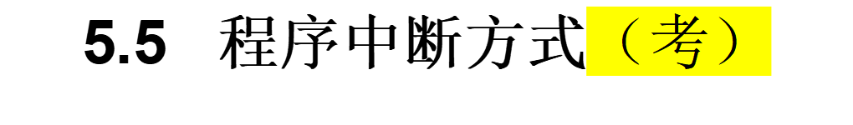
一、I/O 中断的产生
由前面内容可知：I/O设备与主机交换信息时，由于外设速度低于CPU，CPU启动设备后，需要等待一段时间后才能交换信息
在外设做准备时，CPU继续执行现行程序，在外设准备就绪并提出中断请求之后，再暂时中断现行程序，转入执行I/O服务程序，这就产生了I/O中断

Slide 3
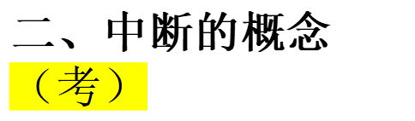
中断不仅用于控制I/O设备和主机传送信息、不仅用于响应外设请求
中断：计算机执行程序过程中，若出现 异常情况 或者 特殊请求，则计算机转向对异常情况或者特殊请求的处理，这通过运行中断服务程序实现，处理结束后再返回到原程序的间断处，继续执行原程序
作用：中断机制提高算机系统的效率和效能
实现中断功能所需要的软硬件技术统称为中断技术

Slide 4
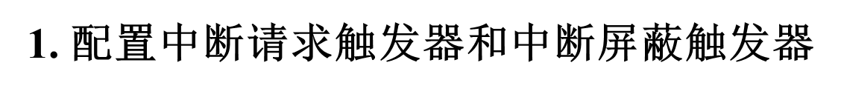
三、程序中断方式的接口电路（适当了解，不直接考）
每台外设配置一个中断请求触发器INTR，其值为1时表示设备向CPU提出中断请求，只有设备就绪时才能提出中断请求，即完成触发器D状态为1
在I/O接口中需要设计一个屏蔽触发器MASK，当其为1时，表示封锁中断源的请求
中断源：能引起中断的各种因素，例如I/O外设、以及各种突发事件
CPU在每条指令执行的最后阶段，查询所有设备中是否有中断请求，若此时设备就绪（D=1）且未被屏蔽（MASK=0），则中断查询信号将INTR置1

Slide 5
接口电路中的D、INTR、MASK触发器及中断查询信号：设备就绪（D=1）且未被屏蔽（MASK=0），则中断查询信号将INTR置1

Slide 6
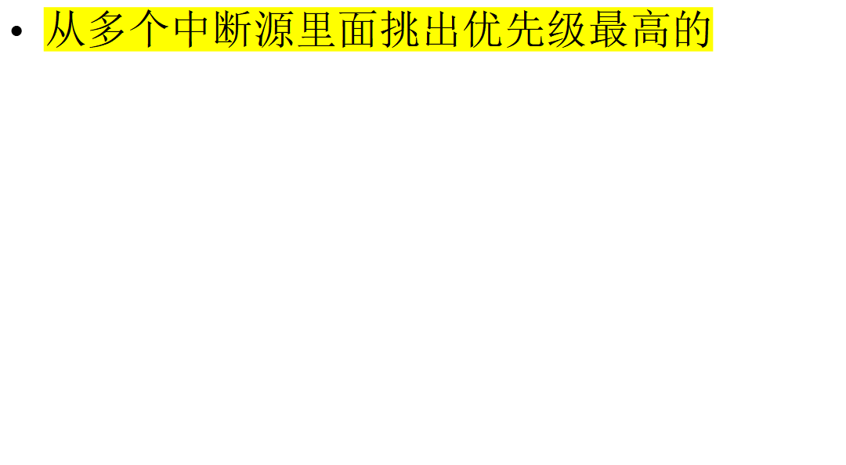
2. 排队器（干什么用的）

Slide 7
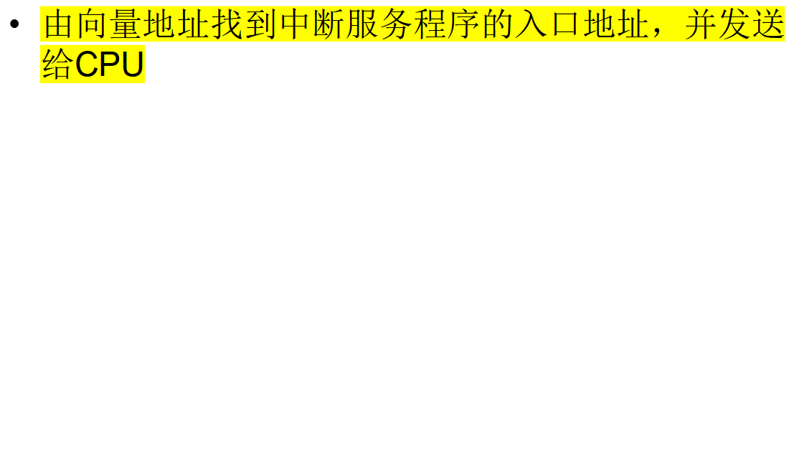
3. 中断向量地址形成部件（概念）干什么用的

Slide 8

四、I/O 中断处理过程
(1) 条件
CPU中的允许中断触发器 EINT = 1
用 开中断 指令将 EINT 置 “1”
用 关中断 指令将EINT置“0” 或硬件自动复位
当 D = 1（何时设备就绪随机）且 MASK = 0 时
在每条指令执行阶段的结束时刻
CPU 发 中断查询信号（将 INTR 置“1”）

Slide 9
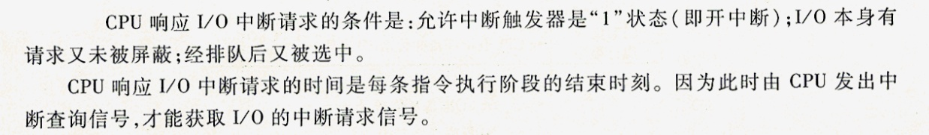

Slide 10
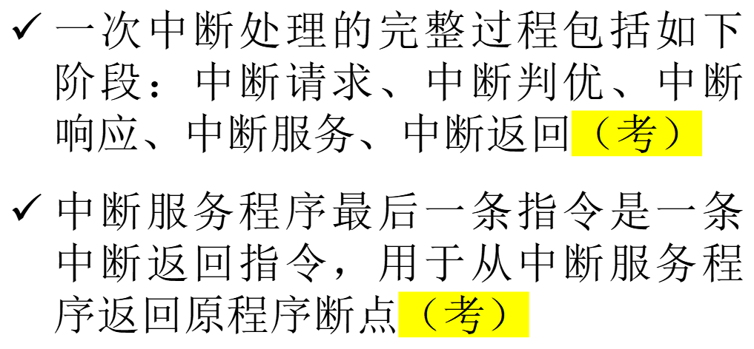

Slide 11
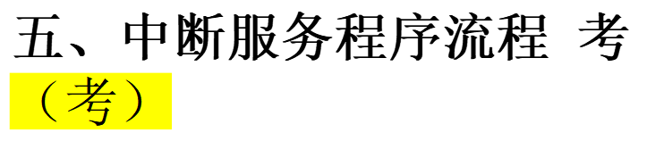
1. 中断服务程序的流程
(1) 保护现场
程序断点地址的保护
由中断隐指令完成
寄存器内容（通用/状态）的保护
由进栈指令完成或者写存储器
(2) 中断服务
对不同的 I/O 设备具有不同内容的设备服务
(3) 恢复现场
出栈或者读存储器指令
(4) 中断返回
ISR的最后一条指令通常是一条中断返回指令，返回到原程序断点处，继续执行原程序

Slide 12
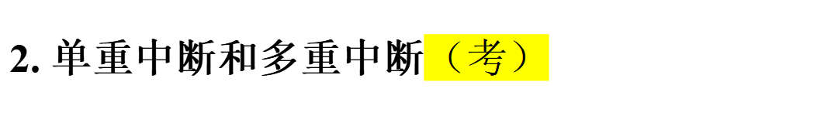
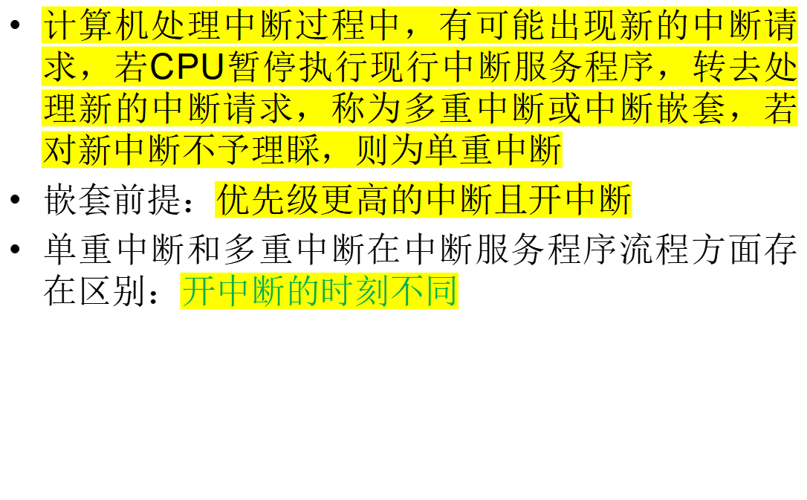

Slide 13
单重
取指令
多重
取指令
执行指令
执行指令
否
否
中断隐指令
中断否？
中断隐指令
中断否？
是
是
中断周期
中断响应
程序断点进栈
关中断
向量地址 PC
中断周期
中断响应
程序断点进栈
关中断
向量地址 PC
中断服务程序
保护现场
中断服务程序
保护现场
开中断
设备服务
开中断
设备服务
恢复现场
恢复现场
开中断
开中断
中断返回
中断返回

Slide 14

一、DMA 方式的特点
1. DMA 和程序中断两种方式的数据通路
中断方式数据传送通路
输入指令
中断接口
主
存
CPU
I/O
设
备
ACC
DMA 接口
输出指令
DMA方式数据传送通路

Slide 15
DMA接口和主存之间存在直接数据通路，主存和设备交换信息不需要CPU暂停执行原程序为设备服务，省去了保护和恢复现场，工作速度比中断方式高
DMA上述特点使得它适合高速I/O设备或辅存与主存之间频繁、批量交换信息，避免高速设备因为等待中断响应丢失数据，也避免频繁打断CPU执行主程序而降低效率
由于DMA接口和CPU共享主存，会出现两者竞争使用主存的冲突，因此需要分时使用主存，可以采取以下三种分时访问策略

Slide 16
2. DMA 与主存交换数据的三种方式
(1) 停止 CPU 访问主存 DMA接口向CPU发送一个停止信号
控制简单，适用于高速设备成组数据的传输
DMA访存时，CPU 处于不工作状态或保持状态
由于外设准备数据间隔远大于主存存取周期，未充分发挥 CPU 对主存的利用率

Slide 17
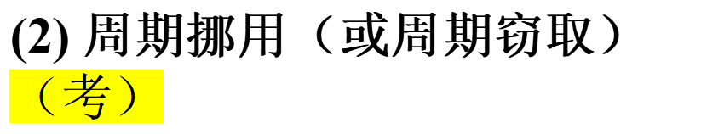
当I/O设备有DMA请求时，会挪用总线占用权一个或者几个存取周期，I/O设备请求DMA会遇到三种情况：
CPU 此时不访存
CPU 正在访存：等待存取周期结束
CPU 与 DMA 同时请求访存 I/O访存优先于CPU
此时 CPU 将总线控制权让给 DMA若干存取周期，使CPU延缓几个存取周期再访问主存

Slide 18
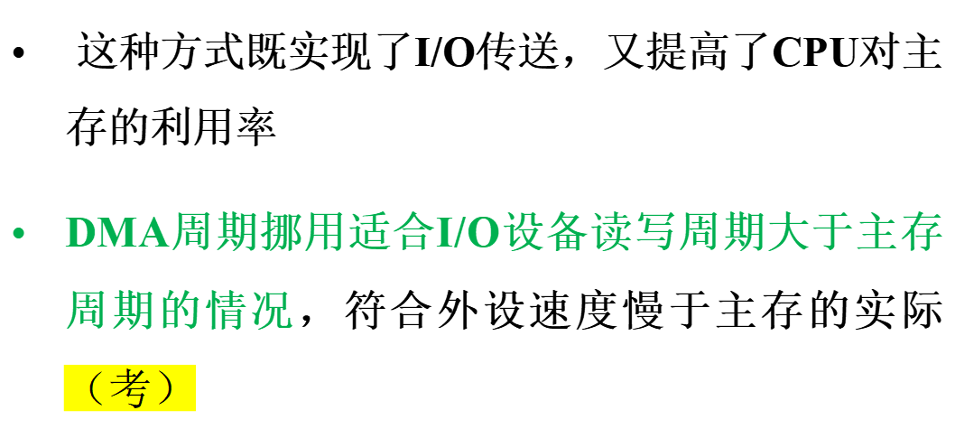

Slide 19
(3) DMA 与 CPU 交替访问
CPU 工作周期比主存存取周期长，将其分为两个分周期
C₁ 专供 DMA 访存
C₂ 专供 CPU 访存
工作周期是指令执行过程的基准时间，CPU在一个工作周期内访问一次存储器即可
不需要 申请建立和归还 总线的使用权，总线相当于在C1、C2控制下的多路转换器，CPU无需等待

Slide 20

1. DMA 数据传送过程
包含预处理、数据传送、后处理 3个阶段
(1) 预处理
CPU用几条输入输出指令为DMA接口预置信息，即初始化，之后CPU继续原来工作
通知 DMA 控制逻辑传送方向（入/出 写主存/读主存）
设备地址 DMA 的 DAR，启动设备
主存地址 DMA 的 AR
传送字数 DMA 的 WC

Slide 21
预处理之后：当I/O设备准备好发送的数据（对应输入情况），或者上次接收的数据已经处理完毕（对应输出情况），便通过DMA接口向CPU提出占用总线的申请
若有多个DMA同时申请，则由硬件排队逻辑决定优先级
若I/O设备拿到主存总线使用权，则数据传送过程由该DMA接口进行管理

Slide 22
(2) DMA 传送过程示意（周期挪用方式、传递数据块）
CPU
DMA请求
数据传送阶段
预处理：
主存起始地址
设备地址
传送数据个数
启动设备
否
DMA
允许传送？
DMA
是
DMA
主存地址送总线
数据送I/O设备（或主存 ）
修改 主存地址
修改 字计数器
数据传送：
CPU继续执行主程序
同时DMA完成数据块传送
后处理：
CPU执行中断服务程序
做 DMA 结束处理
否
数据块
传送结束？
是
CPU继续执行主程序
向CPU申请 程序中断

Slide 23
(3) 后处理
DMA数据传送完成后，CPU停止原程序执行，转去做DMA结束工作，即后处理，这由DMA中断服务程序完成，内容包括：
1. 校验送入主存的数据是否正确
2. 是否继续用 DMA 传送其他数据块
3. 测试传送过程中是否有错，有错则转错误诊断及处理程序

Slide 24
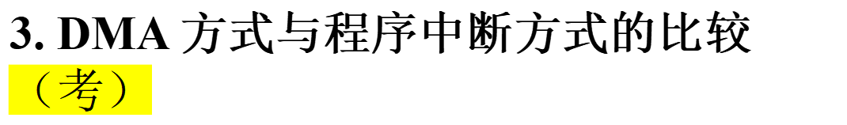
中断方式
DMA 方式
(1) 数据传送方式
靠程序 靠硬件
(2) 响应时间
指令执行结束 存取周期结束
(3) 处理异常情况
能 不能
(4) 中断请求作用
传送数据 后处理
(5) 优先级
低 高
(6)保护现场 需要 不需要

Slide 25
作业
课后习题：
2，3，10，11，13，16，26，27，33

